Slide 1



BÁO CÁO ĐỒ ÁN
MÔN: LẬP TRÌNH HƯỚNG ĐỐI TƯỢNG
Đề tài: Xây dựng chương trình quản lý học sinh bằng lập trình hướng đối tượng
NHÓM 5 – LỚP 2
Nguyễn Anh Tuấn – 20200400
Nguyễn Gia Phụng – 20200313 Nguyễn Hữu Luật – 20200256

Slide 2

I. Phân tích chức năng
II. Triển khai lập trình
III. Minh họa trực quan
IV. Tổng kết

Slide 3
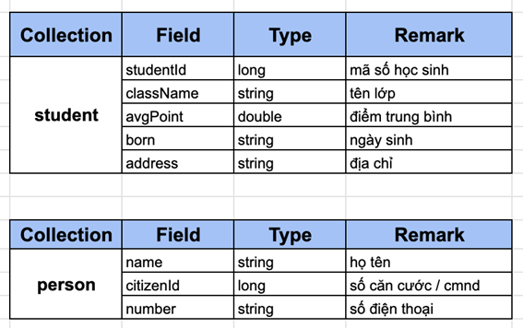


I. Phân tích chức năng
Các thuộc tính của đối tượng Student cần thiết như ngày sinh, điểm trung bình, địa chỉ, id học sinh, từ đó khởi tạo bảng thuộc tính với đối tượng một cách trực quan:

Slide 4
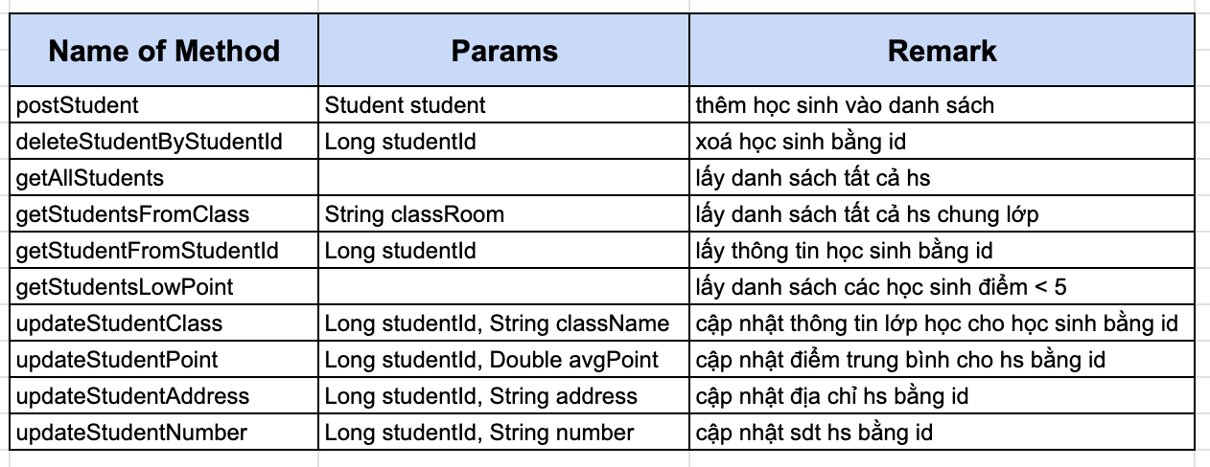

I. Phân tích chức năng
Sau đó các actions được triển khai để quản lí danh sách sinh viên như CRUD

Slide 5

II. Triển khai lập trình
Ngôn ngữ sử dụng: Java, JavaScript
Dưới đây là các file code được sử dụng trong đồ án :
File StudentManagementApplication.java
File Istudent.java
File StudentRepository.java: triển khai từ Istudent
File StudentService.java triển khai từ IStudent
File IndexMapping.java
File Person.java
File Student.java kế thừa lớp cha Person
File Response.java
File StudentResponse.java
File Req.java và DoubleReq.java hỗ trợ các object truyền đi cho request

Slide 6
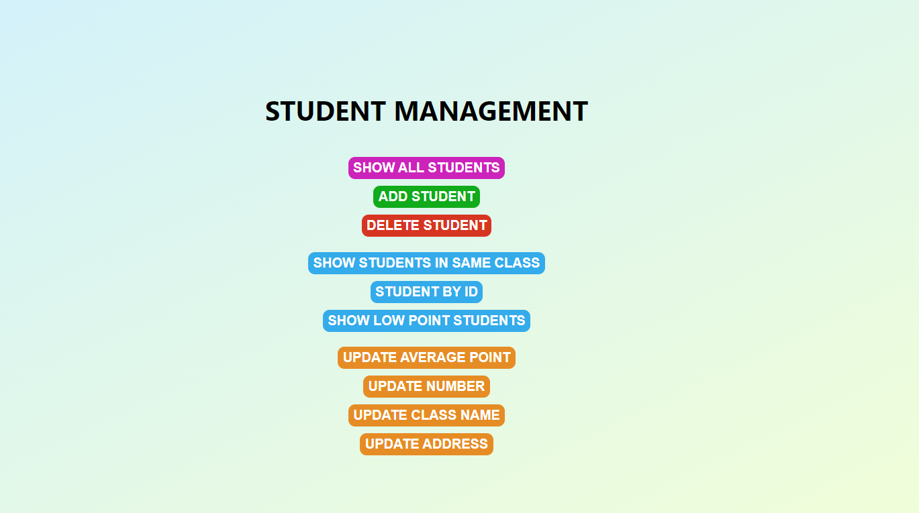


III. Minh họa trực quan
Link sản phẩm client-side: https://student-management.herokuapp.com/
để có trải nghiệm thực tế tốt nhất.
Giao diện của trang web

Slide 7
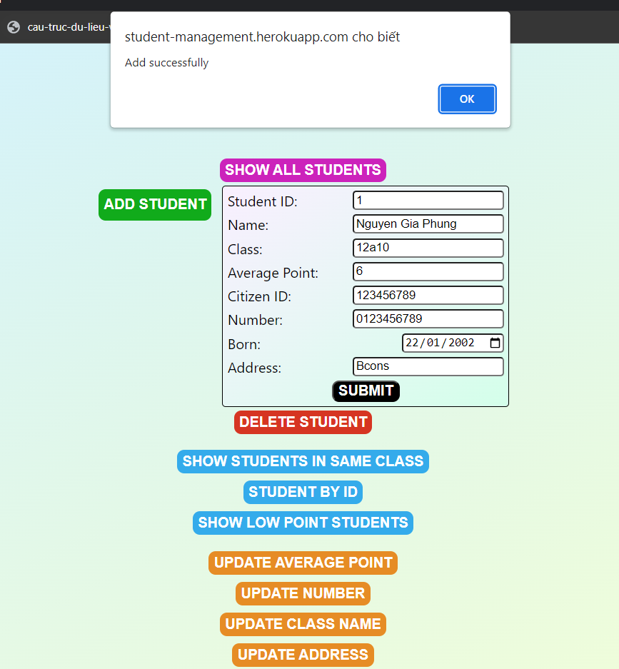
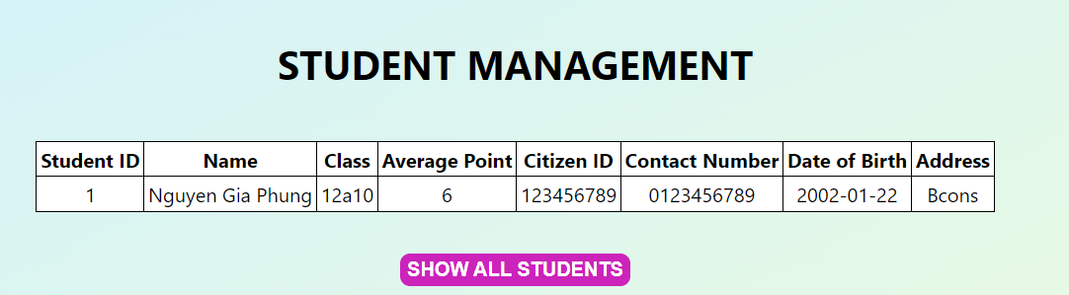

III. Minh họa trực quan
Thao tác thêm học sinh
Xem danh sách học sinh:

Slide 8
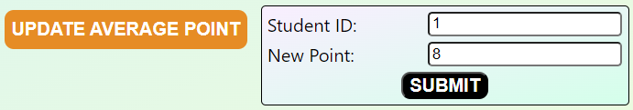
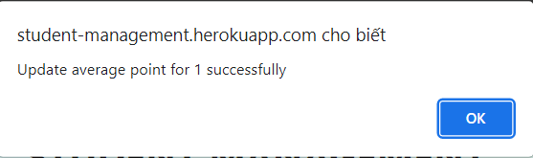
III. Minh họa trực quan
Cập nhật điểm 8.0 cho học sinh có id là 1:

Slide 9
IV. Tổng kết
1. Các tính chất OOP được sử dụng:
- Đóng gói: để bảo vệ dữ liệu thuộc tính và cung cấp các getter, setter để truy cập và chỉnh sửa chúng một ách độc lập, điều này giúp đảm bảo truy cập ổn định.
- Đa hình: các phương thức khởi tạo học sinh, người, response… với các thuộc tính truyền vào.
- Kế thừa: lớp student kế thừa các thuộc tính của person như name, citizenid, address và các method đóng gói khởi tạo liên quan.
- Trừu tượng: dùng interface mô tả các phương thức trừu tượng triển khai ở repository và service

Slide 10

IV. Tổng kết
2. Công nghệ áp dụng:
- Ngôn ngữ: Java, Javascript
- Framework: Spring, Reactjs
- Hosting: Heroku
Đồ án này không tham khảo ở bất kỳ nguồn nào.

Slide 11


Thank you!

